Slide 1
Kalkulus
Ipa Nafia Assagaf

Slide 2
PERTEMUAN 2
BILANGAN REAL

Slide 3
BILANGAN REAL
Bilangan real adalah semua bilangan yang dapat dinyatakan dalam bentuk decimal.
Contoh : 2,487177…. Atau 3,25678.

Slide 4
Bilangan Real
Himpunan bilangan real {R} memuat himpunan bilangan rasional (Q), yang memuat himpunan bilangan bulat (Z).
Z = { ……, -3, -2, -1, 0, 1, 2, 3, …..}
Dan himpunan bilangan asli (N)
N = { 1, 2, 3, …..}
Bentuk dresimal yang berhenti atau bergabung menyatakan bilangan rasional, misalnya:
0,5 = ½
0,33333…….= 1/3

Slide 5
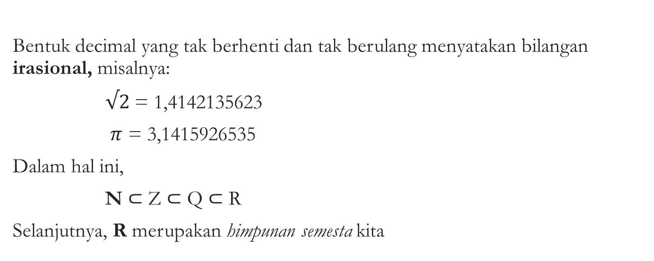
BILANGAN REAL
Bentuk decimal yang tak berhenti dan tak berulang menyatakan bilangan irasional, misalnya:
$√2$ = 1,4142135623
$π$ = 3,1415926535
Dalam hal ini,
N $⊂$ Z $⊂$ Q $⊂$ R
Selanjutnya, R merupakan himpunan semesta kita

Slide 6
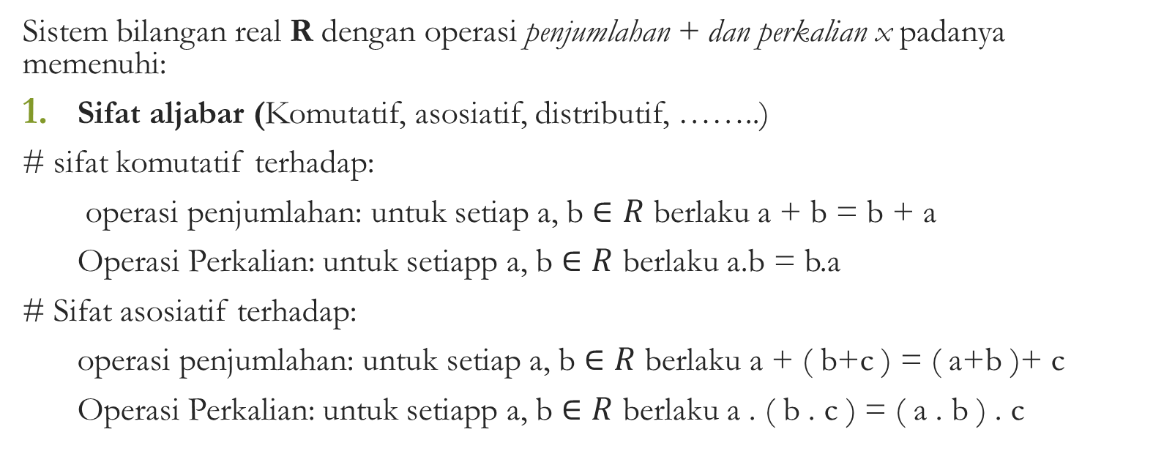
Bilangan Real
Sistem bilangan real R dengan operasi penjumlahan + dan perkalian x padanya memenuhi:
Sifat aljabar (Komutatif, asosiatif, distributif, ……..)
# sifat komutatif terhadap:
operasi penjumlahan: untuk setiap a, b $∈R$ berlaku a + b = b + a
Operasi Perkalian: untuk setiapp a, b $∈R$ berlaku a.b = b.a
# Sifat asosiatif terhadap:
operasi penjumlahan: untuk setiap a, b $∈R$ berlaku a + ( b+c ) = ( a+b )+ c
Operasi Perkalian: untuk setiapp a, b $∈R$ berlaku a . ( b . c ) = ( a . b ) . c

Slide 7
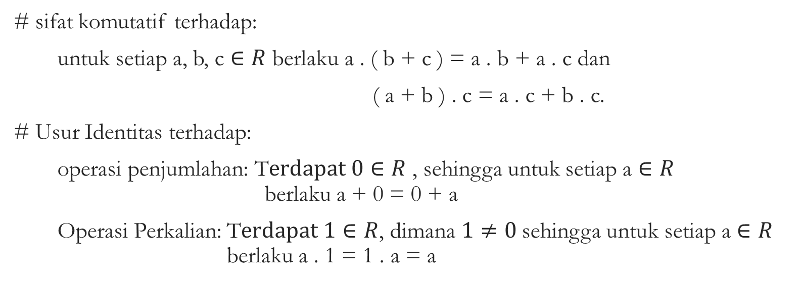
# sifat komutatif terhadap:
untuk setiap a, b, c $∈R$ berlaku a . ( b + c ) = a . b + a . c dan
( a + b ) . c = a . c + b . c.
# Usur Identitas terhadap:
operasi penjumlahan: T$erdapat 0∈R$ , sehingga untuk setiap a $∈R$ berlaku a + 0 = 0 + a
Operasi Perkalian: T$erdapat 1∈R$, dimana $1≠0$sehingga untuk setiap a $∈R$ berlaku a . 1 = 1 . a = a

Slide 8
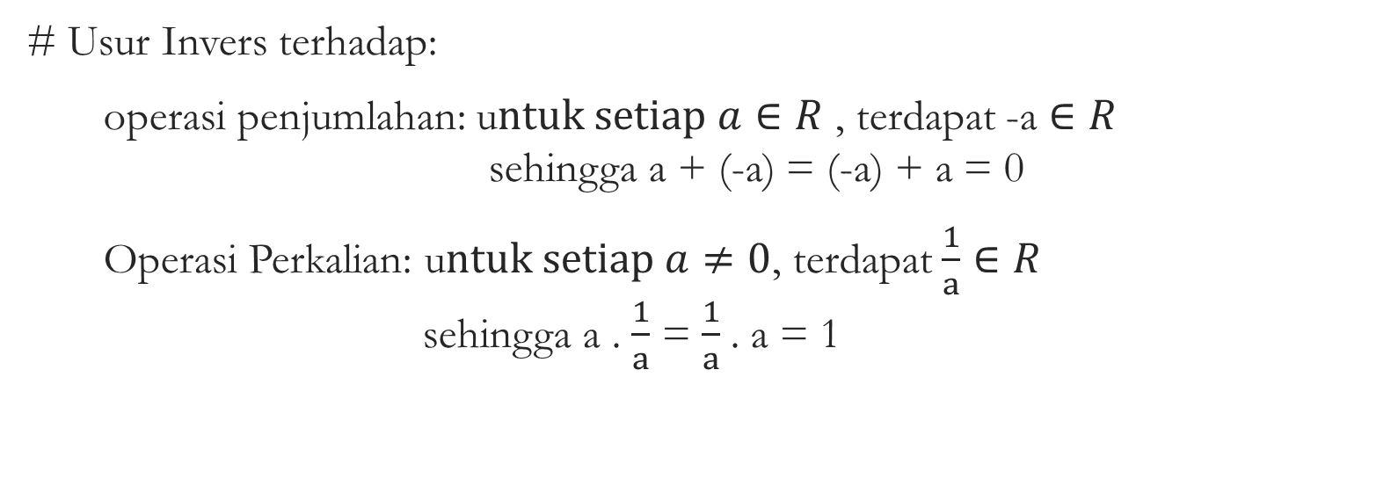
# Usur Invers terhadap:
operasi penjumlahan: u$ntuk setiap a∈R$ , terdapat -a $∈R$ sehingga a + (-a) = (-a) + a = 0
Operasi Perkalian: u$ntuk setiap a≠0$, terdapat $\frac{1}{a}∈R$ sehingga a . $\frac{1}{a}$ = $\frac{1}{a}$. a = 1

Slide 9
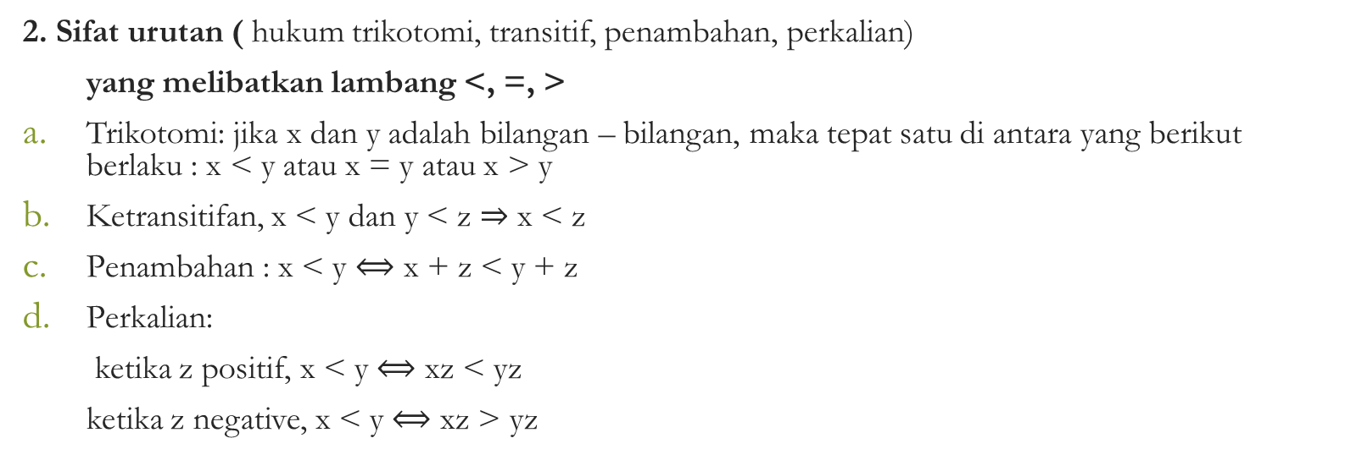
2. Sifat urutan ( hukum trikotomi, transitif, penambahan, perkalian)
yang melibatkan lambang <, =, >
Trikotomi: jika x dan y adalah bilangan – bilangan, maka tepat satu di antara yang berikut berlaku : x < y atau x = y atau x > y
Ketransitifan, x < y dan y < z $⇒$ x < z
Penambahan : x < y $⟺$ x + z < y + z
Perkalian:
ketika z positif, x < y $⟺$ xz < yz
ketika z negative, x < y $⟺$ xz > yz

Slide 10
Garis Bilangan Real sebagai representasi R:
Dengan mengatakan bahwa x < y berarti bahwa x berada di sebelah kiri y pada garis bilangan
x y

Slide 11

Estimasi
Dalam perhitungan, estimasi sering dilakukan.
Sebagai contoh:
$\prod{≈3,14}$
$\sqrt{2}≈1,4$
$2^{10}$ $≈1000$

Slide 12
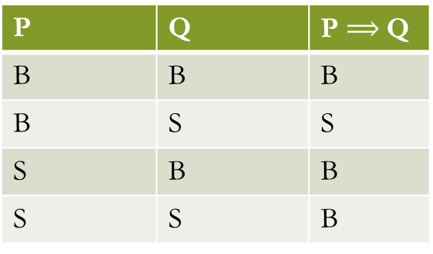

Logika
Dalam beragumentasi, kita akan sering menggunakan kalimat “jika ……, maka ……”
Ingat Tabel Kebenaran “ P $⟹$ Q ” ( baca: “jika P
maka Q” )
P | Q | P $⟹$ Q
B | B | B
B | S | S
S | B | B
S | S | B

Slide 13

Latihan
Sederhanakan bilangan dibawah ini!
4 – 2(8 -11) + 6
3[2-4(7-12)]
5/7 – 1/3
(3x-4)(x + 1)
${\left(2x −3\right)}^{2}$

Slide 14
Pertaksamaan dan Nilai Mutlak
Kalimat ¼ < ½ merupakan suatu ketaksamaan yang benar
Kalimat 1/x < ½ merupakan pertaksamaan atau ketaksamaan yang kebenarannya masih “terbuka”: ia bisa benar, bisa juga salah; tergantung pada nilai x yang dipilih.
Menyelesaikan suatu pertaksamaan dalam x berarti menentukan himpunan semua nilai x yang “memenuhi” pertaksamaan tersebut yang biasanya merupakan interval atau gabungan interval – interval.

Slide 15
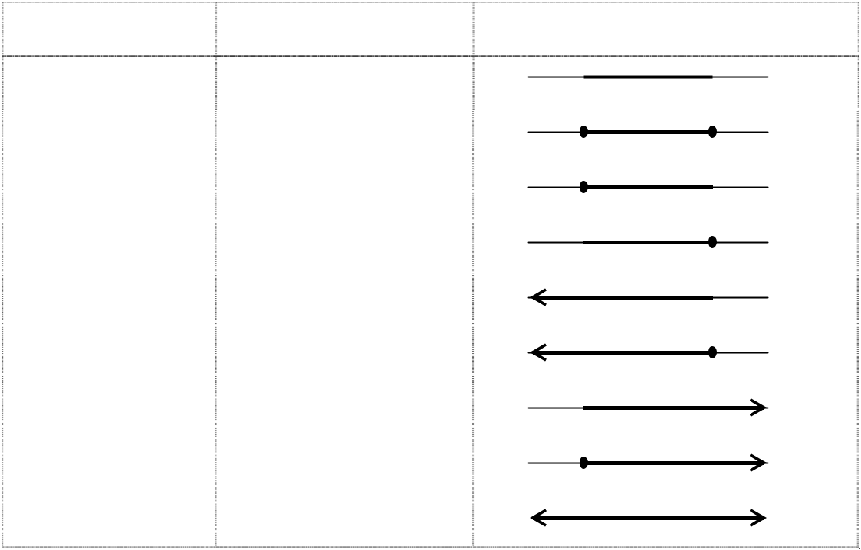
Pertaksamaan dan Nilai Mutlak
Notasi Selang
Penulisan Interval | Penulisan Himpunan
(a, b) | {x a < x < b}
[a, b] | {x a ≤ x ≤ b}
[a, b) | {x a ≤ x < b}
(a, b] | {x a < x ≤ b}
(−∞, b) | {x x < b}
(−∞, b] | {x x ≤ b}
(a, ∞) | {x x > a}
[a, ∞) | {x x ≥ a}
(−∞, ∞) | R
a
b
[
]
a
b
[
a
b
a
]
b
b
]
b
a
[
a

Slide 16
Menyelesaikan Pertaksamaan
Contoh 1:
Tentukan himpunan penyelesaian pertidaksamaan 2x – 7 < 4x – 2. Penyelesaian: 2x – 7 < 4x – 2
⇔ 2x < 4x + 5 ⇔ –2x < 5
⇔x > −5/2
Hp: interval ( − ⁵₂ , ∞) = {x : x > − ⁵₂ }
(
-3
-2
-1
0

Slide 17

Contoh 2. Selesaikan -5 $≤$ 2x + 6 < 4
Penyelesaian: -5 $≤$ 2x + 6 < 4
$⇔$ -11 $≤$ 2x < -2
$⇔$-11/2 $≤$ x < -1
Himpunan Penyelesaian: [ -11/2, -1) = {x: -11/2 $≤$ x < -1}
[
)
-6
-5
-4
-3
-2
-1
0
1

Slide 18

Contoh 3.
Selesaikan pertidaksamaan kuadrat $x^{2}−x<6$
Jawab:
$x^{2}−x<6$
$x^{2}−x−6<6$ – 6 (tambahkan -6)
$\left(x−3\right)\left(x+2\right)<0$ ( faktorkan)
Himpunan Penyelesaian: ( -2, 3) = {x: -2 $<$ x < 3}
(
)
-2
0
3

Slide 19
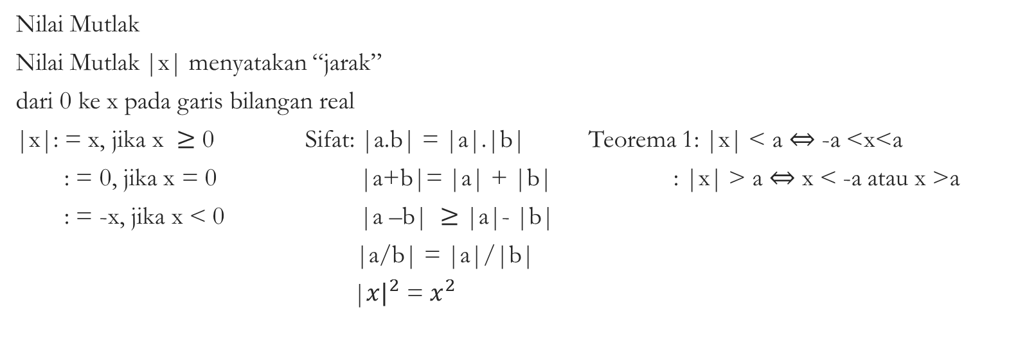
Pertaksamaan Nilai Mutlak
Nilai Mutlak
Nilai Mutlak |x| menyatakan “jarak”
dari 0 ke x pada garis bilangan real
|x|: = x, jika x $≥$ 0 Sifat: |a.b| = |a|.|b| Teorema 1: |x| < a $⇔$ -a <x<a
: = 0, jika x = 0 |a+b|= |a| + |b| : |x| > a $⇔$ x < -a atau x >a
: = -x, jika x < 0 |a –b| $≥$ |a|- |b|
|a/b| = |a|/|b|
|${x|}^{2}$ = $x^{2}$

Slide 20
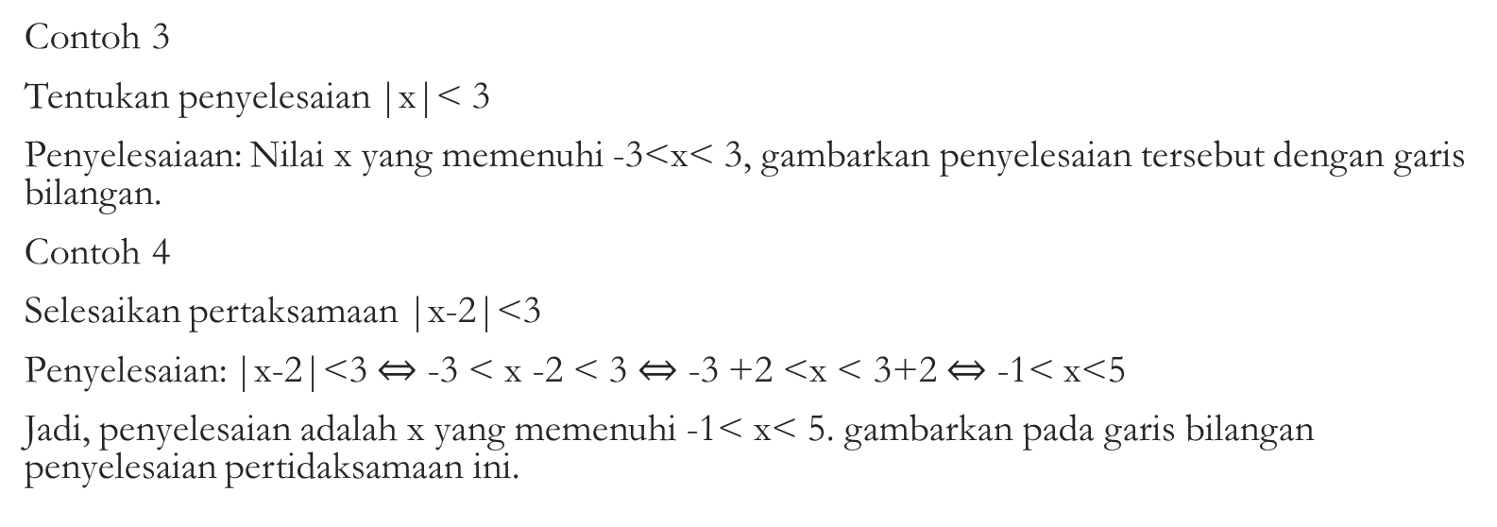
Contoh 3
Tentukan penyelesaian |x|< 3
Penyelesaiaan: Nilai x yang memenuhi -3<x< 3, gambarkan penyelesaian tersebut dengan garis bilangan.
Contoh 4
Selesaikan pertaksamaan |x-2|<3
Penyelesaian: |x-2|<3 $⇔$ -3 < x -2 < 3 $⇔$ -3 +2 <x < 3+2 $⇔$ -1< x<5
Jadi, penyelesaian adalah x yang memenuhi -1< x< 5. gambarkan pada garis bilangan penyelesaian pertidaksamaan ini.

Slide 21
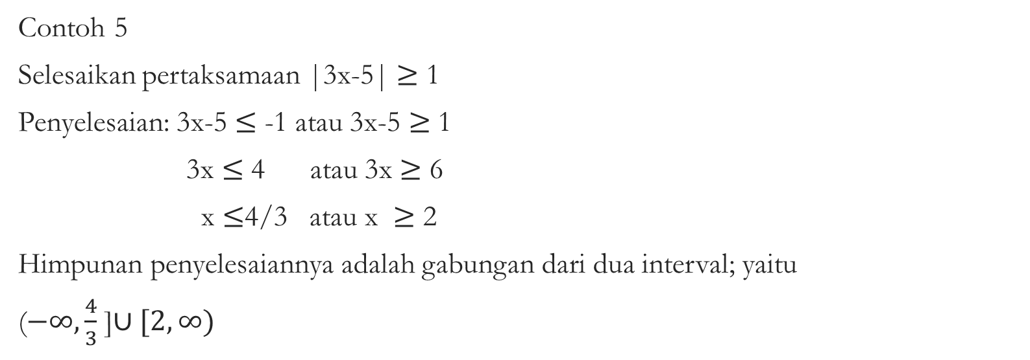
Contoh 5
Selesaikan pertaksamaan |3x-5| $≥$ 1
Penyelesaian: 3x-5 $≤$ -1 atau 3x-5 $≥$ 1
3x $≤$ 4 atau 3x $≥$ 6
x $≤$4/3 atau x $≥$ 2
Himpunan penyelesaiannya adalah gabungan dari dua interval; yaitu
($−∞,\frac{4}{3}$ ]$∪[2,∞)$

Slide 22
Tugas!

